Slide 1
壳牌-易到消费者活动业务流程
2016/12/6

Slide 2
活动业务流程
线下用户
参与
非微信浏览器打开将提示
易到
APP
参与方式
了解活动介绍
分享到微信
或
截图到微信识别二维码
微信进入活动页面
指定门店购油
微信参与
线上了解
门店依据折扣券给予消费者相应减免
扫码即领
身份验证：
一个手机号一次参与机会
出示折扣券享受本次折扣
获得本次购油折扣券
产品防伪码
验证
通过验证
手机号验证
CCN数据对接天猫旗舰店，天猫客服进行后续跟踪派送
每天开出一桶赠油
通过验证
填写联系方式天猫进行配送
获得一桶赠油
线下参与

Slide 3
线下参与Step 1：进入homepage、验证手机号
Homepage
活动主题
活动介绍
通过微信识别二维码或者点击分享链接，进入活动主页
操作：填写手机号、验证码
点击扫码抢优惠
手机号
获取
验证码
扫码抢优惠

Slide 4
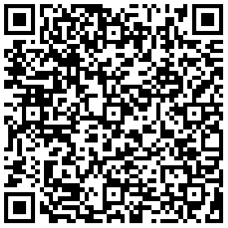
线下参与Step 2：验证产品防伪码
验证产品防伪码
点击扫码
点击扫码
手机号验证通过后，可进行产品扫码
扫描不成功可以手动输入
输入16位数字防伪码
确认

Slide 5
线下参与Step 3：获得奖励——折扣券
获得礼包
恭喜您
获得奖励
产品防伪码验证成功后，即可获得折扣券奖励，用于本次消费抵扣
仅限本次消费，截图到另外门店无效
获得￥188大礼包
*请不要关闭页面，向门店工作人员出示页面结果用于本次消费抵扣，截图无效！

Slide 6
线下参与Step 3：获得奖励——免费赠油一桶
获得免费赠油
恭喜您获得
获得奖励
产品防伪码验证成功后，有几率获得免费赠金装WT一桶，填写收货地址并提交
天猫旗舰店客服依据CCN提供数据进行派送
消费者收到中奖短信提示，包含中奖信息和咨询热线等内容
免费赠送金装润滑油一桶
*填写收货地址，我们将尽快为您配送
收件人
联系电话
收件地址
提交

Slide 7
线下参与Step 4：收货信息提交
获得免费赠油
恭喜您
免费赠送润滑油一桶
*填写收货地址，我们将尽快为您配送
收货信息提交成功提示，天猫客服再次电话确认信息
确认后进行派送和消费者短信告知
提交成功，稍后将会有客服跟您电话确认收货信息，请注意接听。
如有疑问，还请拨打021-xxxxxxxx
收件人
联系电话
收件地址
提交

Slide 8
项目计划
项目内容 | 12月 | 1月 | 2月
需求确认、项目启动
PO确认
UI设计
技术开发与测试
项目上线
运维
12月7日项目启动
12月28日项目上线

Slide 9
项目报价
Item 类别 | Unit Price 单价 | Quantity 数量 | Amount 金额小计
UI设计 | 1000 ¥/Page | 8 Pages | ¥8,000
技术开发与测试 | 1890 ¥/Man day | 40 Man Days | ¥75,600
Total Cost 总费用 |  |  | ¥ 83,600
说明：此次壳牌—易到活动运维服务包含在WT扫码送话费的服务中。

Slide 10
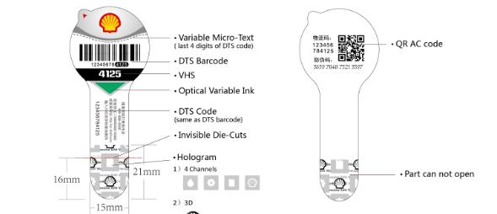
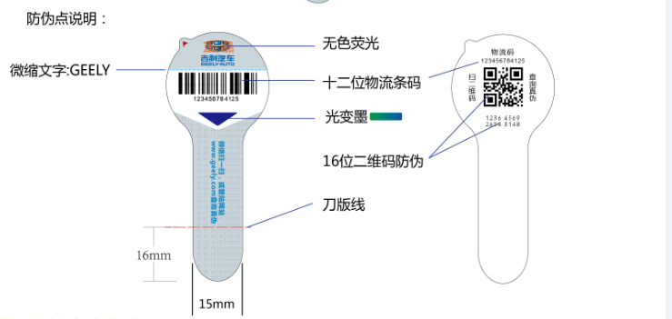
壳牌中国4L&吉利4L 标签对比
标签尺寸均为：
31mm*75mm

